Slide 1
Assurance Voyage Etude des facteurs qui influencent les clients à souscrire ou non à une assurance voyage
Tommy DORNEZ – Certification Data Essential – Jedha BOOTCAMP
Notes:
Bonsoir,
Aujourd'hui, je vais vous présenter une étude sur l'assurance voyage que nous avons initialement réalisée dans le cadre de la formation Essential avec Julien, Thomas et Yoan. Mon objectif est de mettre en évidence les facteurs influençant les clients à souscrire à ce type d'assurance. Cela me permettra de déterminer une population cible afin de développer le marché de l'assurance voyage.

Slide 2





Analyse du projet : diapositive 3
Analyse du projet
Présentation du jeu de données
Phase de nettoyage
Analyse des données
Machine Learning
Conclusion
Notes:
Je vais commencer par une présentation du jeu de données, suivie d'une phase de nettoyage. Ensuite, j'aborderai l'analyse des données, puis la phase de machine learning, et enfin, je procéderai à la conclusion,

Slide 3
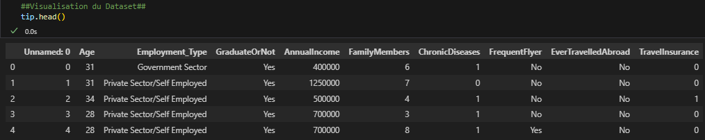
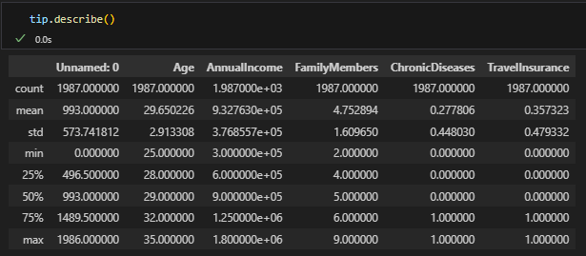

Analyse du projet : diapositive 4
Présentation du jeu de donnée
Notes:
Pour ce faire, nous avons utilisé une base de données publique issue de Kaggle. Elle concerne des personnes vivant en Inde, âgées de 25 à 35 ans. Ces deux critères ont quelque peu restreint notre étude, mais j’y reviendrai plus tard.
Comme nous pouvons le constater sur ce premier aperçu de notre base de données, certaines colonnes, comme maladies chroniques (ChronicDiseases) et assurance voyage (TravelInsurance), utilisent des critères 0 et 1. Nous partirons donc du postulat que 0 = non et 1 = oui.

Slide 4
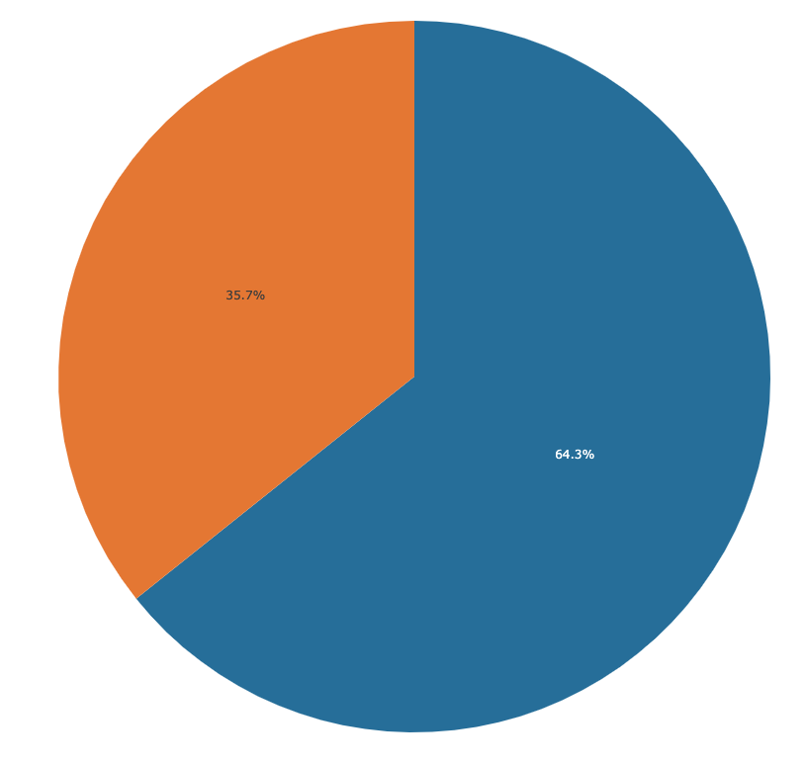
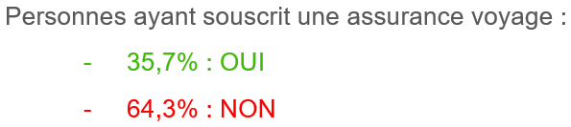
Analyse du projet : diapositive 5
Présentation du jeu de donnée
Notes:
La première chose que nous avons constatée lors de notre analyse est que 64,3 % des personnes ne souscrivent pas d’assurance voyage. Cela révèle un fort potentiel de développement pour ce marché.

Slide 5
Analyse du projet : diapositive 6
Cleaning
Suppression de la colonne « Unnamed:0 » car non pertinente
Conversion de la monnaie roupie indienne (IRN) en dollar (USD) pour faciliter la lecture des données
Arrondissement des valeurs « AnnualIncome» à deux décimales
Partant du principe que 0 = No et 1 = Yes, modification des colonnes "ChronicDiseases" et "TravelInsurance"
Notes:
Avant de continuer l’exploitation de ces données, nous avons effectué une phase de nettoyage de la base de données. Celle-ci étant relativement propre d’origine, le nettoyage a été succinct.
Nous avons supprimé la première colonne « Unnamed : 0 » qui n’apportait aucune information. Ensuite, dans la colonne revenu annuel (AnnualIncome), nous avons converti la devise initiale (roupie indienne) en dollars américains, en utilisant le taux de change du 01/06, où 1 dollar = 83,41 roupies. Les résultats obtenus ont été arrondis à deux décimales pour plus de lisibilité.
Enfin, pour une meilleure clarté, nous avons converti les colonnes maladies chroniques (ChronicDiseases) et assurance voyage (TravelInsurance) selon le postulat établi précédemment : 0 = non et 1 = oui.

Slide 6
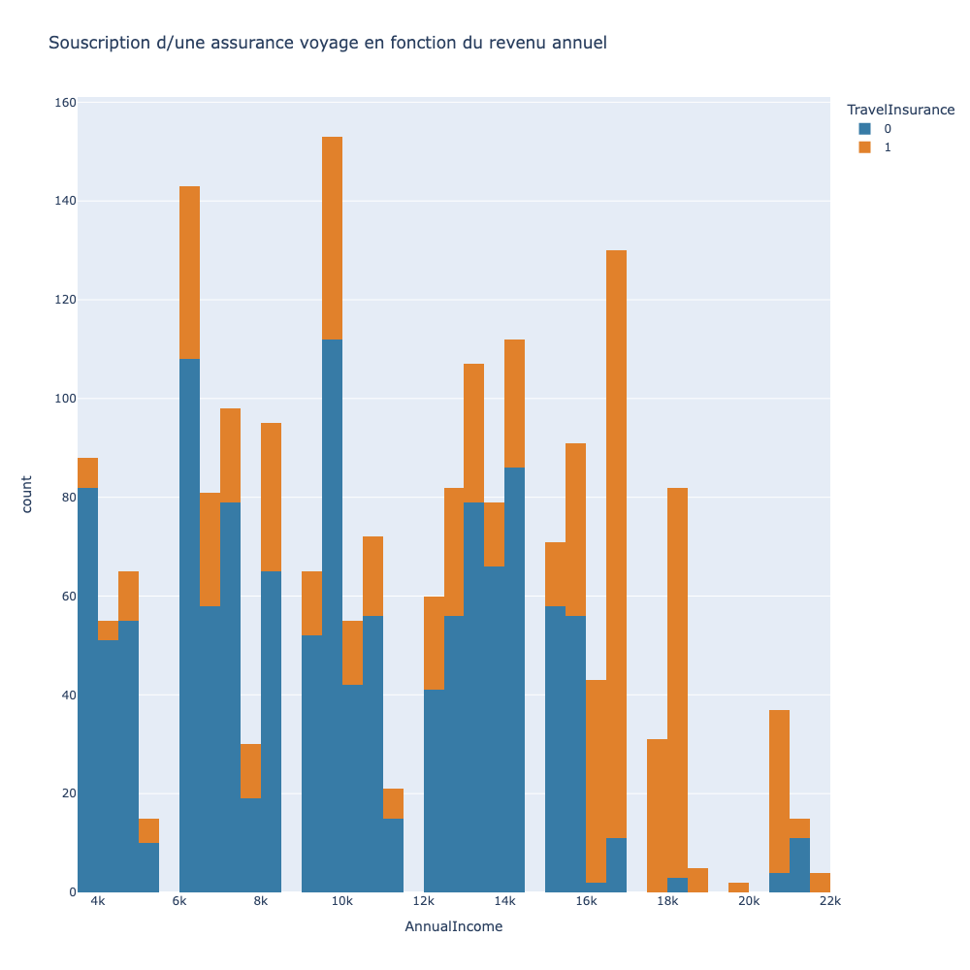
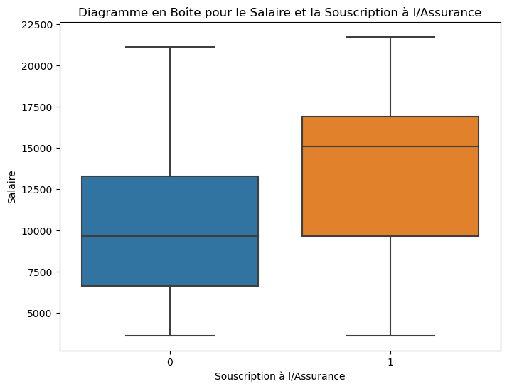
Analyse du projet : diapositive 7
Analyse des données
Notes:
En poursuivant l’analyse, nous avons pu identifier trois critères principaux influençant la décision de souscription à une assurance voyage : le revenu annuel, les voyages à l’étranger et l’âge. Ces critères sont illustrés par les graphiques suivants.
Les deux premiers graphiques montrent que le critère principal influençant la souscription à une assurance voyage est le revenu annuel.
Le premier graphique illustre la relation entre la souscription à une assurance voyage et le revenu annuel. Nous constatons que les ménages ayant un revenu annuel d'au moins 16 000 $ sont plus enclins à souscrire à cette assurance.
Le second graphique, de type « Boxplot » (diagramme en boîte), met en évidence la médiane des revenus.
À gauche, la médiane des revenus des personnes n’ayant pas souscrit à une assurance voyage est légèrement inférieure à 10 000 $, avec 50 % des revenus en dessous de cette médiane et 50 % au-dessus. Ce graphique montre que 50 % des ménages ne souscrivant pas à une assurance voyage ont des revenus compris entre environ 7 000 et 13 000 $.
À droite, la médiane des revenus des personnes ayant souscrit à une assurance voyage est légèrement supérieure à 15 000 $, avec 50 % des revenus en dessous de cette médiane et 50 % au-dessus. Ce graphique montre que 50 % des ménages souscrivant à une assurance voyage ont des revenus compris entre environ 10 000 et 17 000 $.
Ce graphique peut également mettre en évidence les valeurs aberrantes (ou extrêmes), ce qui n’est pas le cas avec nos données.

Slide 7
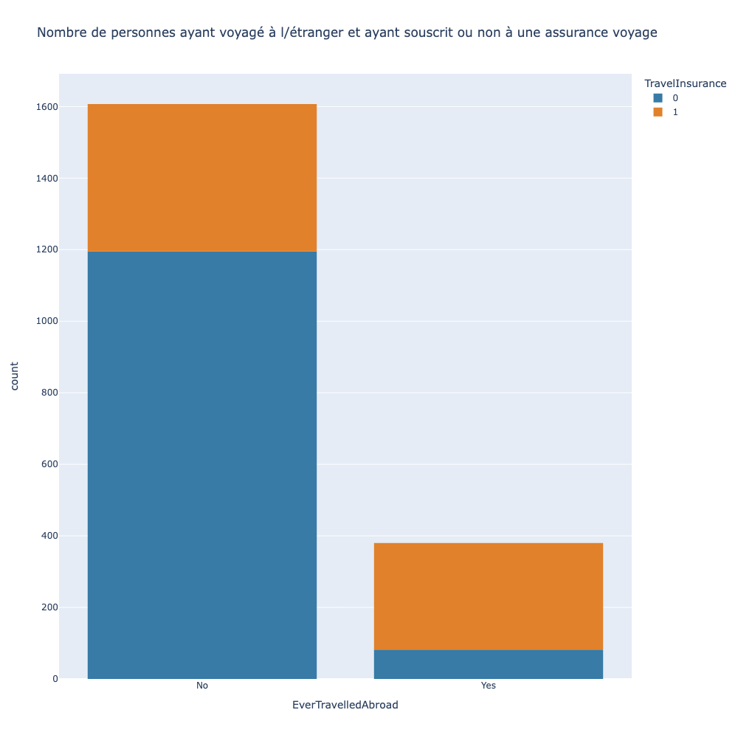
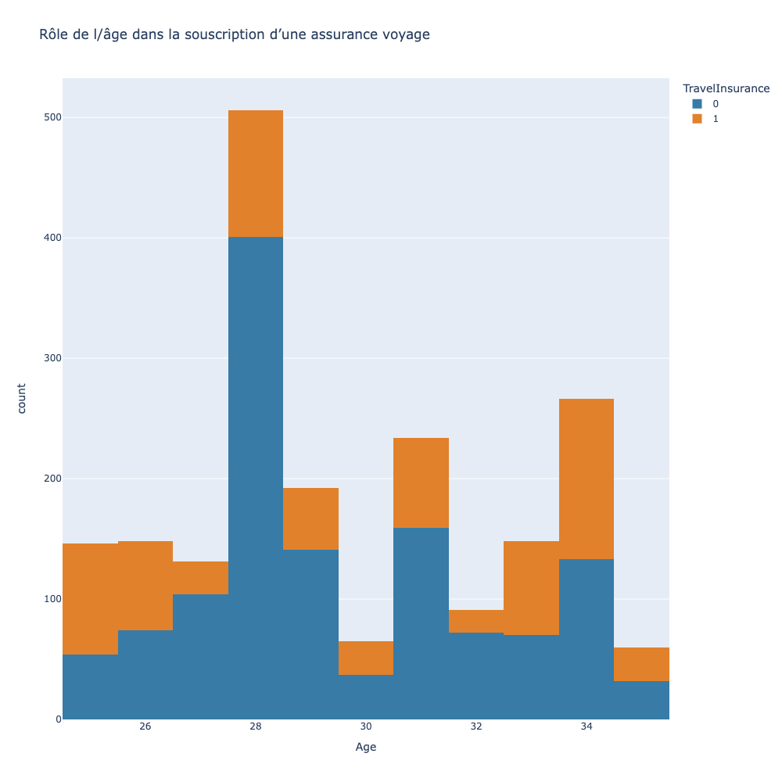
Analyse du projet : diapositive 8
Analyse des données
Notes:
Le troisième graphique met en évidence une tendance intéressante : les foyers sont plus enclins à souscrire une assurance voyage lorsqu'ils se rendent à l'étranger.
Quant au dernier graphique, il révèle une observation importante basée sur notre jeu de données (qui couvre une population âgée de 25 à 35 ans) : à partir de 30 ans, les foyers ont tendance à opter davantage pour une assurance voyage lorsqu'ils planifient un déplacement.

Slide 8
Analyse du projet : diapositive 10
Machine Learning
Indicateurs de performances utilisés :
Accuracy_score :
L'Accuracy_score est un indicateur de performances mesurant la proportion de prédictions correctes sur l'ensemble des prédictions effectuées. Il se concentre uniquement sur le nombre total de prédictions correctes par rapport à toutes les prédictions. Mais cet indice peut être trompeur si les classes sont déséquilibrées (par exemple, si une classe est beaucoup plus fréquente que les autres).
F1_score :
Le F1_score est un indicateur de performances mesurant la précision d'un modèle de classification. Il prend en compte à la fois la précision (combien de prédictions positives sont réellement positives) et le rappel (combien de vraies positives ont été prédites correctement), pour donner une seule valeur, ce qui en fait une mesure plus robuste lorsque les classes sont déséquilibrées ou lorsque l'on souhaite éviter les faux positifs et les faux négatifs. Le F1 score est la moyenne harmonique de la précision et du rappel. Il est particulièrement utile lorsque les classes sont déséquilibrées ou lorsqu'on souhaite une mesure qui combine précision et rappel.
 | Logistic regression | Decision tree | Random forest
Accuracy | train : 0.765 test : 0.776 | train : 0.923 test : 0.801 | train : 0.835 test : 0.834
F1_score | train : 0.594 test : 0.624 | train : 0.881 test : 0.699 | train : 0.716 test : 0.710
Notes:
Après avoir visualisé nos données sous forme de graphique, nous avons procédé à des tests de modèles prévisionnels en utilisant des techniques de machine learning.
Nous avons commencé par expérimenter le modèle de régression linéaire, mais le score obtenu était insatisfaisant, avec un R2 d'environ 0,25, bien loin de l'idéal de 1. Par conséquent, nous avons directement opté pour des modèles de classification.
Nous avons successivement évalué trois modèles : la régression logistique, l'arbre de décision et la forêt aléatoire. Vous pouvez observer dans le tableau ci-dessous les scores de performance de ces différents modèles (accuracy score et F1 score). Pour mieux comprendre la différence entre ces deux scores, voici une brève définition :
L'Accuracy score mesure la proportion de prédictions correctes par rapport à toutes les prédictions effectuées. Cependant, il peut être trompeur pour des classes déséquilibrées (heureusement, nos données sont équilibrées).
Le F1 score est une mesure de performance qui combine à la fois la précision (le nombre de prédictions positives correctes parmi toutes les prédictions positives) et le rappel (le nombre de vrais positifs prédits correctement). Cette métrique est particulièrement utile pour des classes déséquilibrées ou lorsque l'on souhaite une mesure robuste combinant précision et rappel.
Après avoir examiné les résultats, les deux premiers modèles n'ont pas donné satisfaction, présentant des écarts significatifs entre les ensembles d'entraînement et de test. En conséquence, nous avons retenu le modèle de forêt aléatoire, qui a affiché les meilleures performances.

Slide 9
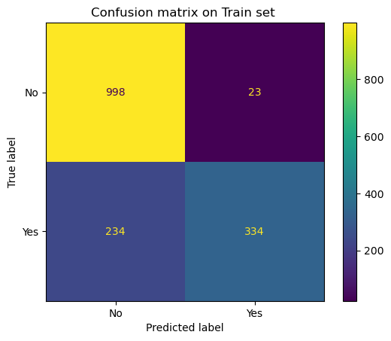


Analyse du projet : diapositive 10
Machine Learning
Random Forest
Notes:
Vous pouvez observer ci-dessous les matrices du modèle sélectionné, à savoir la forêt aléatoire, ainsi que ses scores de performance.
Afin d'améliorer les résultats de ce modèle, nous avons ajusté deux paramètres :
Le "n_estimators" a été augmenté pour accroître le nombre d'arbres dans la forêt, ce qui améliore la précision globale du modèle.
Le "max_depth" a été restreint pour chaque arbre afin de limiter la quantité de détails qu'il peut apprendre, permettant ainsi une meilleure généralisation sur les données de test.
Après plusieurs itérations visant à éviter l’overfitting, nous avons retenu les paramètres suivants :
"n_estimators" = 100
"max_depth" = 5

Slide 10
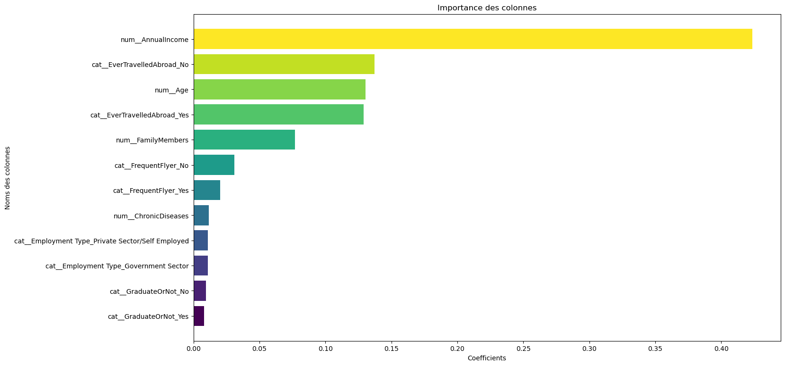
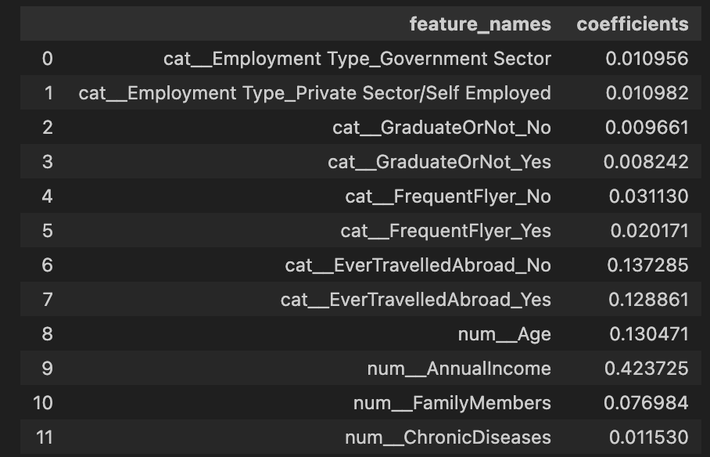
Analyse du projet : diapositive 10
Machine Learning
Notes:
Notre modèle "Random Forest" nous a permis d'analyser l'importance des différentes caractéristiques à travers deux représentations distinctes.
Tout d'abord, le tableau présent affiche les coefficients associés à chaque caractéristique, ou colonne, de notre base de données. Ces coefficients reflètent l'importance de chaque caractéristique sur la variable cible, c'est-à-dire, plus simplement, leur influence sur la décision de souscrire ou non à une assurance voyage.
Ensuite, le graphique offre une visualisation claire de l'importance relative des différentes caractéristiques. Nous constatons que les trois caractéristiques principales, à savoir le salaire, le voyage à l'étranger et l'âge, se démarquent nettement, confirmant ainsi les conclusions précédentes.

Slide 11
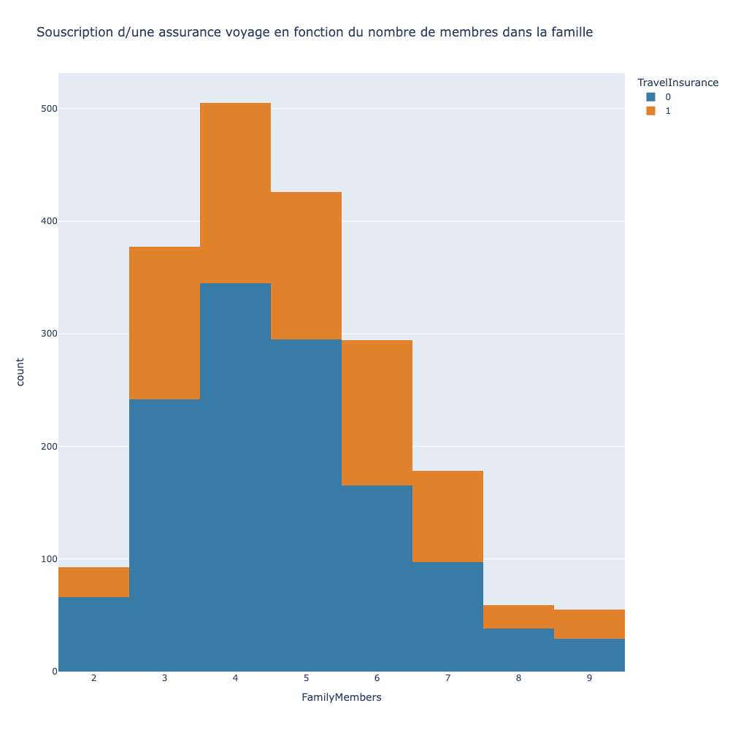
Analyse du projet : diapositive 10
Conclusion
Les 3 principaux paramètres de décision
Le revenu annuel
Voyage à l’étranger
L’âge
Public cible pour développer le marché de l’assurance voyage
Revenus annuels compris entre 7.500$ et 13.000$
Ne voyage pas à l’étranger
Âge : 28 ans
Axes d’améliorations :
L’âge : 0 à 99 ans
Mondialisation des données
Nombre de membres dans la famille
Notes:
À la lumière de cette étude, nous pouvons conclure que les trois principaux critères influençant la décision de souscrire ou non à une assurance voyage sont le revenu annuel, les voyages à l'étranger et l'âge.
De plus, cette analyse nous indique que le marché cible pour le développement de l'assurance voyage est constitué de personnes ayant un revenu annuel compris entre 7500 et 13000$, qui ne voyagent pas à l'étranger et qui ont environ 28 ans. Il est important de noter que notre jeu de données se concentre sur des individus résidant en Inde et âgés de 25 à 35 ans.
Pour améliorer notre étude, nous pourrions élargir la plage d'âge en incluant toutes les tranches d'âge et étendre la portée géographique en considérant des données à l'échelle mondiale. De plus, nous pourrions cibler d'autres groupes d'âge et/ou d'autres régions géographiques en fonction des besoins spécifiques.
Enfin, afin d'affiner notre analyse, il serait pertinent d'examiner de manière approfondie l'impact d'un quatrième critère identifié précédemment : le nombre de membres dans la famille. Comme le suggère le graphique présenté, les familles composées de 3, 4 ou 5 personnes pourraient constituer un autre segment potentiel du marché cible pour le développement de l'assurance voyage.

Slide 12
Merci

